Slide 1

Рок

Slide 2

Що таке “Рок?”
Рок-музика (англ.. Rock) — узагальнена назва низки напрямків популярної музики другої половини ХХ століття , що походять від рок-н-ролу та ритм-енд-блюзу. Термін Rock очевидно є скороченням від Rock'n'roll і дослівно перекладається як «хитати(ся); трясти(ся)». Також «роком» називають своєрідний спосіб життя деяких шанувальників рок-музики, що переріс у субкультуру .
Рок-музика має велику кількість напрямків: від танцювального рок-н-рол до металу. Зміст пісень варіюється від легкого і невимушеного до похмурого, глибокого і філософського. Часто рок-музика протиставляється поп-музиці (т.зв. «попсі»), хоча чіткої межі між поняттями «рок» і «поп» не існує, і немало музичних явищ балансують на грані між ними

Slide 3
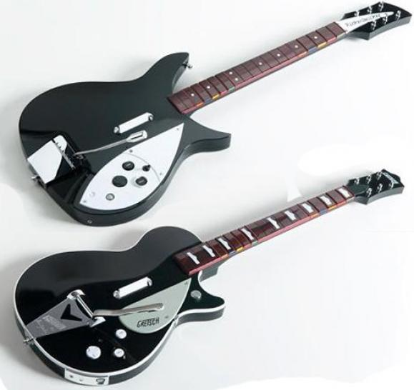
Рок-музика зазвичай виконується рок-групою, що складається з вокаліста , гітариста (як правило, що грає на електоргіітарі ), бас-гітариста і барабанщика ,. В окремих випадках може бути присутнім також інші інструменти.
Відмітні риси рок-музики — одноманітний ритм з сильним бек-бітом , що підтримується барабанами , та електрогітарою . Сольні епізоди також виконуються на електрогітарі. В гармонійному та мелодійному відношенні ранній рок-музиці в основному характерна блюзова гармонія , однак в пізніший період спостерігається значна різноманітність музичних рис. Характерною рисою рок-музики, також є її колективність — рок-музика часто є продуктом колективної творчості, а створення і виконання музики є нерозривним процесом.

Slide 4

Ля́піс Трубецко́й (біл. Ляпіс Трубяцкі, рос. Ляпис Трубецкой) — білоруский пан-рок гурт. Лауреат премій RAMP, «Рок-коронація», «Чартова Дюжина», «Степовий вовк», ZD Awards.
Названий гурт на честь комічного персонажа роману Іллі Ільфа та Євгенія Петрова ”12 стільців” Никифора Ляпіса, який носив псевдонім Трубецкой.
Навесні 2011 року гурт потрапив до списку заборонених у Білорусі діячів культури та мистецтва і було скасовано низку вже запланованих концертів «Ляпіса Трубецького» на їхній батьківщині. Натомість гурт наразі концентрується на активних гастролях в Україні та Росії .

Slide 5
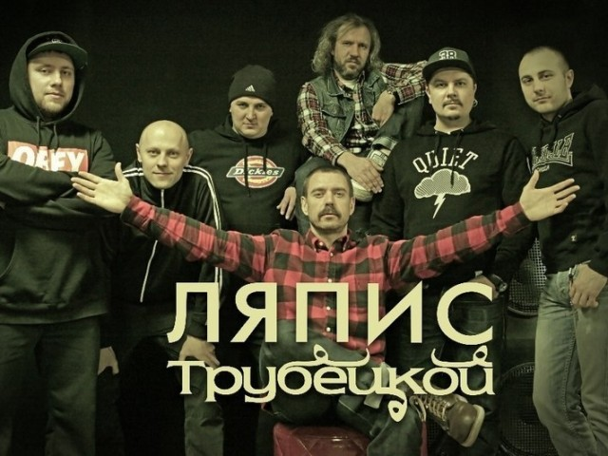
Склад
Сергій Міхалок — вокал.
Павло Булатніков — вокал, перкусія.
Руслан Владико — гітара.
Денис Стурченко — бас-гітара.
Влад Сенкевич — валторна, труба, бек-вокал.
Іван Галушко — тромбон, бек-вокал.
Олександр Сторожук — ударні.

Slide 6
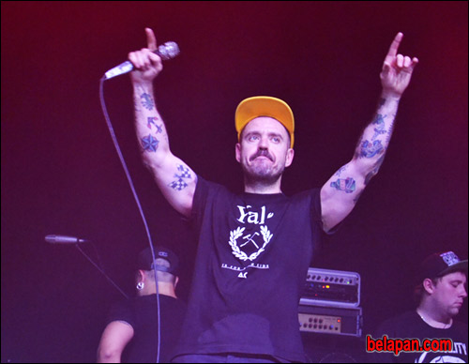
Історія
1990–1995
Гурт було створено в лютому 1990 року. Дав свій перший концерт на фестивалі «Три кольори» в Мінську . Лідером із самого початку став студент Інституту культури Сергій Міхалок.

Slide 7
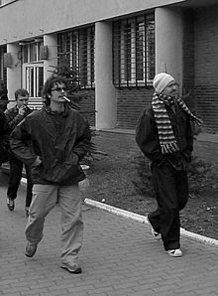
Учасники гурту «Ляпис Трубецкой» збиралися разом здебільшого на концертах. Перехід гурту від «віртуального» існування до «реального» стався після першого серйозного виступу гурту на «Фестивалі музичних меншин» в Будинку вчителя у Мінську.
Євген Колмиков (майбутній директор колективу) став першою людиною, який запропонував музикантам гонорар за сольний виступ (теж перше) в 1994 на пивному шоу в кафе «Час» (Час) в ПК Мінського тракторного заводу. Приблизно в цей час відбувся і перший тур групи по Білорусі (на автобусі) в рамках «Next Stop New Life», в якому глядачам представлялася спільна з театром «Бамбук» (керівник — Сергій Міхалок) рок-опера «Завоювання космосу».
Перший тираж касети склав близько 100 штук, з яких продано було лише двадцять (пізніше, на хвилі успіху «Ранетого серця», вона була перевидана). Але кожен все ще займався своїми справами: Євген Колмиков працював в об'єднанні «Клубний стиль», Сергій Міхалок курирував клуб «Аддіс-Абеба» і керував театром «Бамбук» (всі актори — чоловіки, за аналогією з японським театром «Кабукі»). Склад був той самий, хіба що бас-гітаристи часто змінювалися (Олег «Паганіні» Установич, Олег Ладо).

Slide 8

1996-1997
1996–1997Все різко змінилося в 1996 році після концерту в Палаці шахів і шашок. Саме там їх помітив глава «Комплексбанку» Євген Кравцов. Він запропонував зробити запис на своїй студії «Mezzo Forte». Приблизно в цей час групу посилили Єгор Дриндін (труба), Віталій Дроздов (скрипка, вокал), Павло Кузюковіч (валторна) та Олександр Ролу (гітара, пішов через півроку). Результатом став альбом «Ранетое сердце», офіційно представлений 21 червня1996 році на «святі музики» в мінському парку Горького. Продажі «Ранетого серця» побили всі білоруські рекорди. За різними оцінками (касети видавали всі, хто завгодно, і точної цифри ніхто не знає) тираж склав від 20 до 30 тисяч примірників.
Апофеозом злету стала третя церемонія вручення білоруських музичних нагород «Рок-коронація-96». Гурту дісталися три нагороди з чотирьох можливих. «Найкращий автор текстів року» (нагорода розділена з Катериною Камоцкою з групи «Нове Небо»), «Альбом року» та «Найкраща група року» (так звана «Велика корона», що означало, що «Ляпис Трубецкой» тепер — «рок-король»). Однак за наступний рік був виданий тільки концертним записом з презентації програми «Смяротнае вяселле».

Slide 9
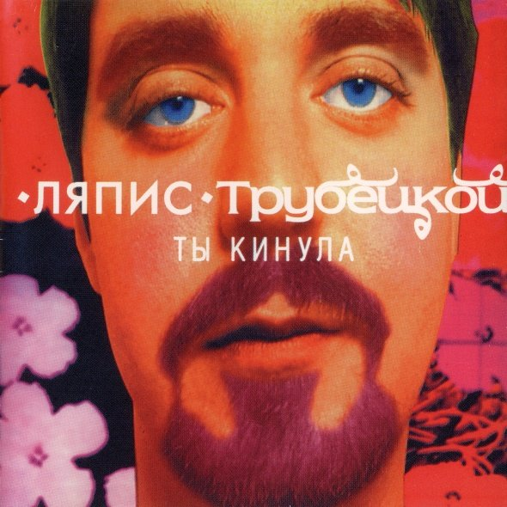
“ТЫ КИНУЛА»
У лютому 1998 в Москві виходить записаний ще в 1997 «Ты кинула» з половиною старих і половиною нових пісень. Під час його запису з колективу йдуть Олег Ладо і Віталій Дроздов. Першого спочатку в якості сесійного музики замінює Валерій Башков, але трохи пізніше повертається бас-гітарист першого складу Дмитро Свиридович. На місце Дроздова приходить другий вокаліст Павло Булатніков (колишній учасник мінського дуету «Ліцей»). Наприкінці року білоруським режисерським тандемом «Bolek & Lolek» (М. Тимінько да А. Терехов) знімається перший в історії гурту відеокліп — «Ау». Він був зроблений аматорським чином: з розфарбованих на комп'ютері вручну фотографій музикантів групи.
Альбом «Ти кинула» приносить групі неймовірний успіх в Росії і країнах СНД. Навесні «Ляпис Трубецкой» робить перші за півтора року гастролі по Білорусі.

Slide 10

Восени 1998 року починається підготовка матеріалу для нового альбому. Альбом «Красота» виходить в травні 1999, і музиканти знову починають активну гастрольну діяльність, значне місце в якому займає участь у неполітичній частині туру «Так!» У вересні-жовтні. Восени починається підготовка нового матеріалу. Перша пісня «Виноградна лоза» записується в Мінську на студії «Mezzo Forte» у вересні і зводиться у Франції англійським продюсером Віктором Пендлбери.
На початку 2000 року студія «Союз» перевидала альбом «Красота», який їй належав, під назвою «Всем девчонкам нравится…». У перевидання увійшли три нові пісні — «Любовь повернулась ко мне задом», «Крошка моя» (кавер-версія хіта "«Руки вверх!») і «Виноградная лоза». В цей же час виходить музичний фільм про гурт «Всім дівчатам подобається…». На цьому співпраця з «Союзом» на той момент закінчилося.

Slide 11

У січні 2000 в Мінську на студії Білоруського телебачення записується новий альбом під назвою «Тяжкий». Під час запису диска в якості запрошеного музиканта був Іван Галушко (тромбон), який через декілька місяців вливається до складу гурту в якості третього учасника духової секції (Я. Дриндін — труба, П. Кузюковіч — тромбон). «Ляпис» підписує контракт з провідною російською рекорд-компанією Real Records, яка 15 травня того ж року випускає їх новий альбом. Платівка викликала неоднозначну реакцію. Програмні директори московських радіостанцій вкрай неохоче брали в свій ефір пісні з «Тяжкого», MTV і ОРТ відмовлялися крутити кліпи «Спорт пройшов», «Дружбан» і «По алеях» (знятий за участю комік-трупи Маски-шоу). Але Артемій Троїцький назвав «Тяжкий» «найкращим, що було видано в Росії в 2000 році».

Slide 12

Влітку 2001 був знятий кліп на пісню «Сочі», яка, як і «Голуби», мала великий успіх. У вересні вийшов альбом «Юність» — найуспішніша платівка з часів «Краси».
Тим часом на початку 2001 року на зміну Дмитру Свиридовичу прийшов Олексій Зайцев (бас-гітара), а рік потому групу покинув ще один учасник першого складу — Олексій Любавін (ударні). Місце за барабанами зайняв Олександр Сторожук.

Slide 13

Перші чорнові записи для нового альбому зробили восени 2002, після чого в січні 2003 з'їздили в Київ до Євгена Ступки. Дві пісні з шести записаних увійшли в експериментальний максі-сингл «Чырвоны кальсоны» (травень 2003), куди також увійшла велика кількість реміксів від друзів групи.
Під час запису Олексія Зайцева на бас-гітарі замінює Володимир Егліціс з гурту Карла Хламкіна. Приблизно в той же час колектив покидає Єгор Дриндін. Трубачем стає валторніст Павло Кузюковіч.
Результатом майже року роботи став альбом «Золотые яйцы» (квітень 2004), звучання якого було помітно більше «незалежним», з досить сильним впливом ска та реггі. До часу його випуску було знято два відеокліпи. Перший, на пісню «Раїнька», став самою невдалою роботою Ігоря Пашкевича. Другий, виконаний в техніці пластилінової анімації зняли брати Сидоруки.
До виходу альбому Сергій Міхалок змінює свій зовнішній вигляд. У серпні 2004 з'явилося відео на пісню «Почтальоны», зняте американським режисером Кевіном Джексоном. Найдорожче і, напевно, найбільш невдале відео групи.

Slide 14

У 2004–2006 роках «Ляпис Трубецкой» активно займався саундтреками. Команда записала музику до серіалу «Чоловіки не плачуть» та фільму «Останній забій» (обидва зняті російським режисером Сергієм Бобровим). Результатом став збірний альбом «Мужчины не плачут.
Песни для кино», більшість пісень якого були записані у форматі напів-акустичного бенду з акордеоном. Він вийшов в березні 2006.
Разом з тим ще влітку 2005 колектив розпочав роботу над своєю черговою платівкою. Перші нові пісні («Андрюша», «Харе») були представлені слухачам ще до студійного запису на фестивалях «Нашествие» в Казахстані та Росії.
У першій половині 2006 в групу повернувся один із засновників колективу — бас-гітарист Дмитро Свиридович (щоправда, йому знову довелося піти в кінці 2006, і тоді його замінив Денис Стурчанка). Тріумфальним можна назвати виступ «Ляпісів» на Таврійських іграх в травні 2006, де гурт виконав майже всі свої хіти, а також деякі нові композиції.

Slide 15

Протягом 2006 гурт шукав саундпродюсера для запису нового матеріалу, щоб нарешті в повній мірі реалізувати свої ска-панкові мрії. Новим співпродюсером став Віталій Телезин («Океан Ельзи», «Братья Гримм» та інші). Альбом був записаний в Києві з осені 2006 по весну 2007. Першим повноцінним синглом з нього стала пісня «Харе», з треш-кліпом від режисера та актора Володимира Епифанцева, який був запущений на початку 2007. Але головною ударною силою альбому стала пісня «Капітал» з апокаліптичним відеокліпом Олексія Терехова (співавтор кліпів «Ау» і «Розочка»), прем'єра якого відбулася в Інтернеті. За перший місяць ролик переглянули близько 100 тисяч чоловік. Альбом «Капитал» вийшов в кінці квітня 2007 і став новим витком у творчості колективу. Його російська презентація відбулася 1 травня в Москві, українська — 17 травня в Києві, а білоруси змогли побачити нову програму 2 червня у Бобруйську.

Slide 16
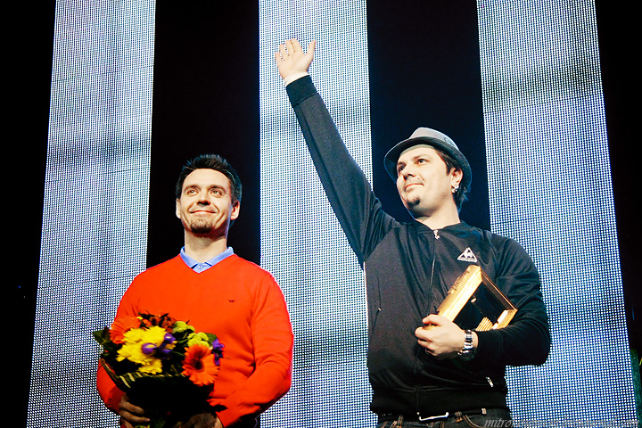
На церемонії вручення премій «Звукова доріжка — 2008» в Москві колектив переміг відразу в двох номінаціях: «Рок» і «Гурт року».

Slide 17
7 березня 2009 року в московському спорткомплексі «Олімпійський» пройшла друга церемонія нагородження премією «Чартова дюжина. Топ 13» («Чертовая дюжина. Топ 13»). Ця премія вважається головною нагородою в області російської рок-музики. Білоруський гурт «Ляпис Трубецькой» вдруге поспіль потрапив до числа переможців «Чартової дюжини». Рік тому «Ляпис» отримали премію за кліп «Капітал», знятий режисером лексієм Тереховим. У 2009 році вони знову потрапили в номінацію «Відеокліп» — і знову з роликом Терехова «Огоньки».
На початку березня 2009 року розпочався масштабний тур по Білорусі. Центральний концерт білоруського туру відбувся 9 березня у Палаці спорту в Мінську в присутності близько 9000 глядачів. Крім цього очікувалися виступи в Бресті, Гродно, Могильові, Гомелі, Новополоцьку, Солігорську та Бобруйську.
14 березня 2009 року в Молодечному пройшла 13-а церемонія нагородження найкращих білоруських музикантів «Рок-коронація». Кришталеві корони вручені в дев'яти номінаціях. Три з них дісталися групі «Ляпис Трубецкой»: «Пісня року» («Зірочки»), «Альбом року» (Manifest) і велика рок-корона — «Гурт року».

Slide 18

2009
Вийшов альбом “Культпросвет”

Slide 19

2011
Вийшов альбом “ Веселые картинки”

Slide 20

2012
Виходить альбом «Рабкор»

Slide 21

2014
Виходить останій альбом групи “ Матрешка”

Slide 22
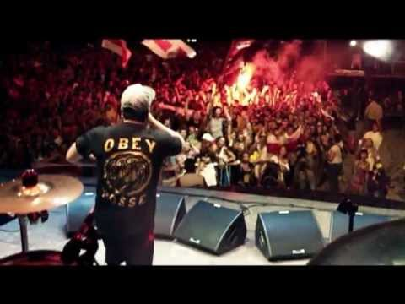
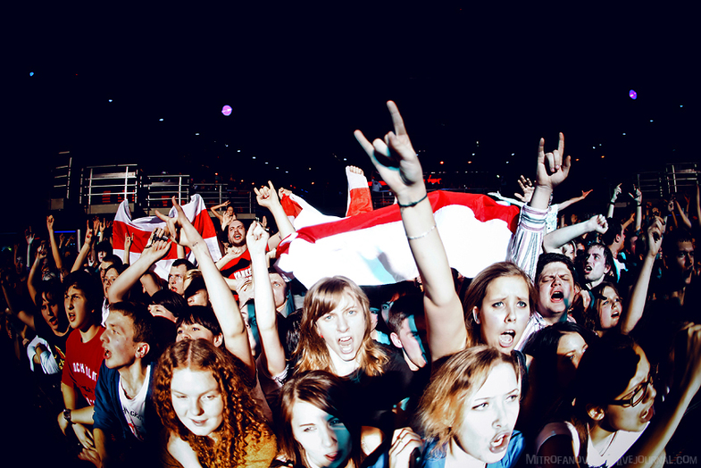
На своїх концертах група завжди збирає тисячі фанатів!

Slide 23
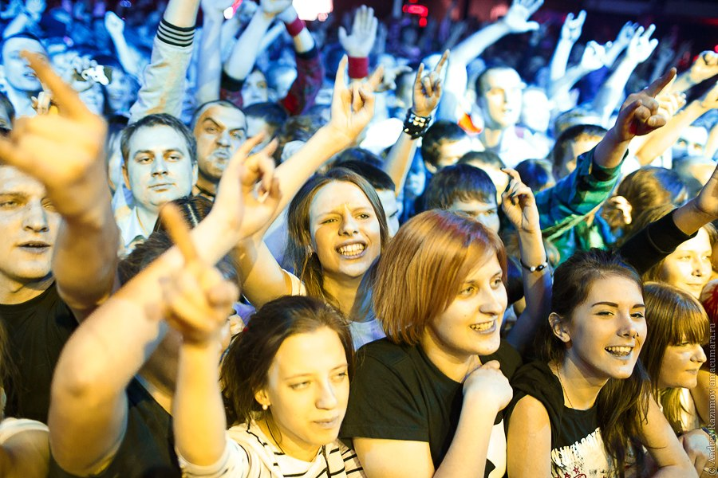

Slide 24
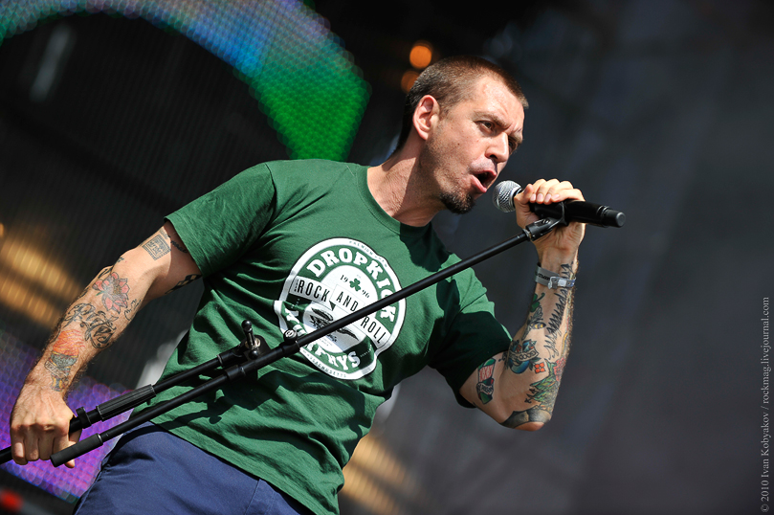

Slide 25
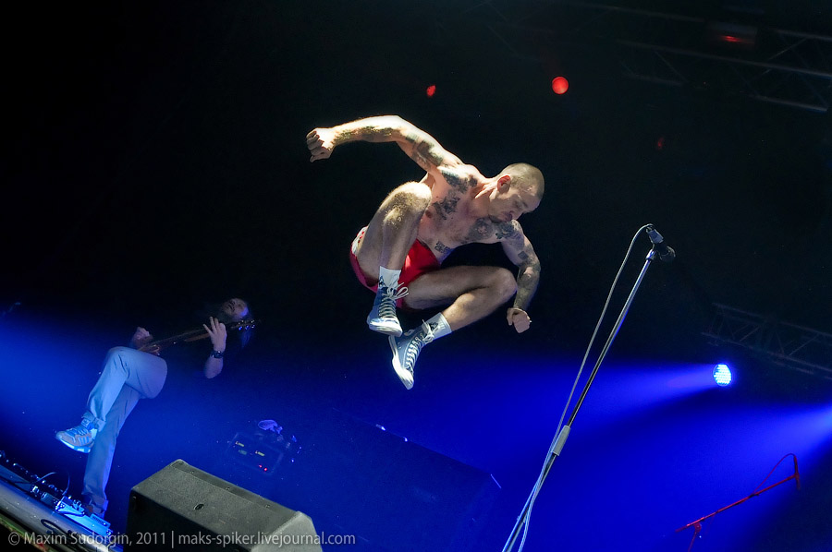
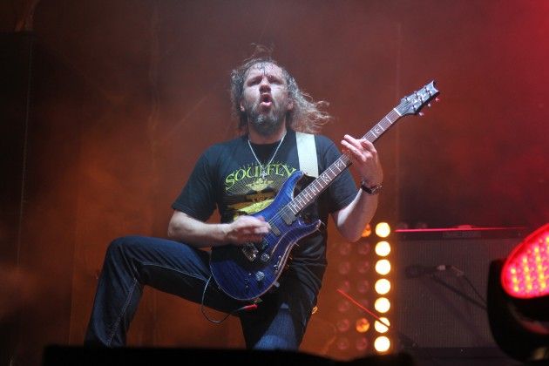

Slide 26
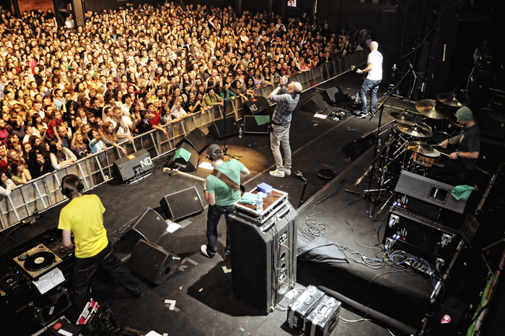

Slide 27

Лідер гурту, Сергій Міхалок 17 березня 2014 р. оголосив, що з 1 вересня 2014 р. гурт офіційно припинить своє існування

Slide 28


31 серпня 2014 року гурт провів свій останній концерт.
Сергій Міхалок створив новий проект під назвою Brutto

Slide 29

Точно відомо, що в Brutto НЕ буде вокаліста Павла Булатникова і гітариста Руслана Владико - оскільки вони оголосили про створення групи Trubetskoy і вже випустили перший сингл під назвою «Ластівка».

Slide 30
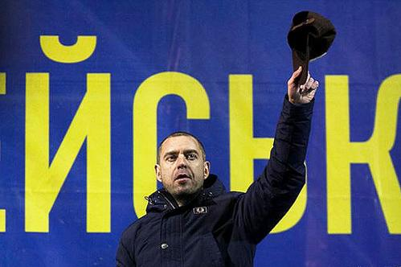

Гурт Ляпис Трубецкой виступив на Майдані в Києві на підтримку України і боротьби за свою свободу.
Міхалок написав пісню про Майдан і присвятив її Небесній Сотні

Slide 31
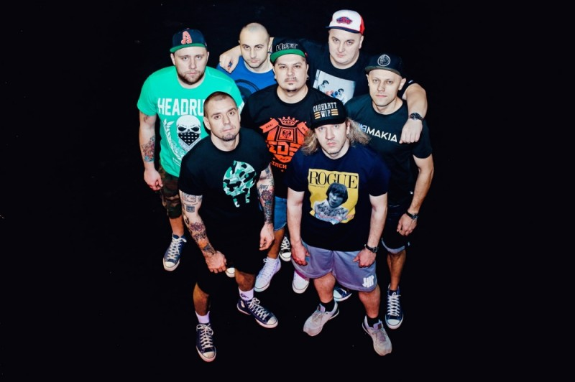
Підготував учень

